Slide 1
大數據分析期末報告
機器學習在股市中的運用
經濟四A 施偉強

Slide 2
報告內容
1.Topic — 程式化交易
2.Dataset — Tushare
3.method — Decision tree by Spark
4.techs — Spark , Tushare
5.Conclusion

Slide 3
1.Topic — 程式化交易
使用Spark作為資料的載體、用決策樹來建模
用當日的交易數據化為特徵向量，來預測 明天 的漲跌狀況

Slide 4
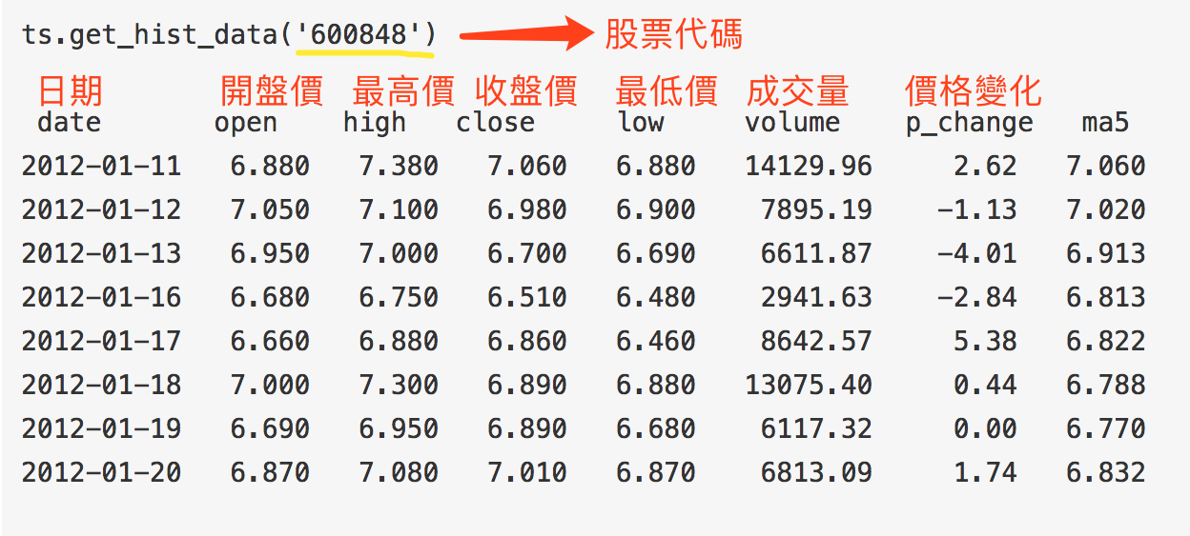
2.資料來源 — Tushare
使用TuShare套件來抓取資料。並存為 csv 檔案做Label的動作

Slide 5
3.method — Decision tree
Decision tree
Step1.將歷史數據的信息化為一個特徵向量
Step2.用決策樹的模型來根據這一特徵向量做訓練，建立一個決策樹，以T-1期的為基礎，預測T期的漲跌

Slide 6
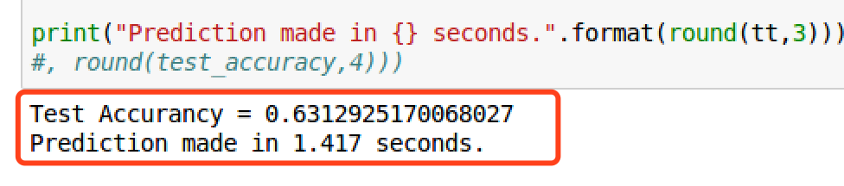
4. Decision tree @ Spark Demo
測試準確率在52%-63%左右
具體測試情況在 大盤股 OR 權重股 的表現較平穩，大致上在52-55%
而其中有一隻 小盤股（波動率大）準確率高達63%
Overfitting？

Slide 7
5. Conclusion
Regression
=>找不出合適特征，相關係數都在0.05左右
數據噪音問題
「黑箱操作」問題
Garbage in，Garbage out
模型更迭速度

Slide 8
Thanks for watching

